Slide 1

Trabajo – Desvíos
Período de Finales y Vacaciones:
Causa: No fue contemplado.
Impacto: El proyecto se detuvo.
Costo: Ninguno.
Seguridad y Alertas:
Causa: Estimación Insuficiente en el Desarrollo.
Impacto: Más tiempo de desarrollo.
Costo: Asumido por Bagge.
Notes:
Primera entrega
BAGGE - Proyecto SETI

Slide 2
Trabajo – Desvíos
Modificaciones en Reportes:
Causa: Nueva Funcionalidad Requerida.
Impacto: Más tiempo de análisis, desarrollo, testing y doc.
Costo: Asumido por el Cliente.
Pruebas de Integración:
Causa: Estimación Insuficiente de tiempos.
Impacto: Más tiempo en su concreción.
Costo: Asumido por Bagge.
Notes:
Primera entrega
BAGGE - Proyecto SETI

Slide 3
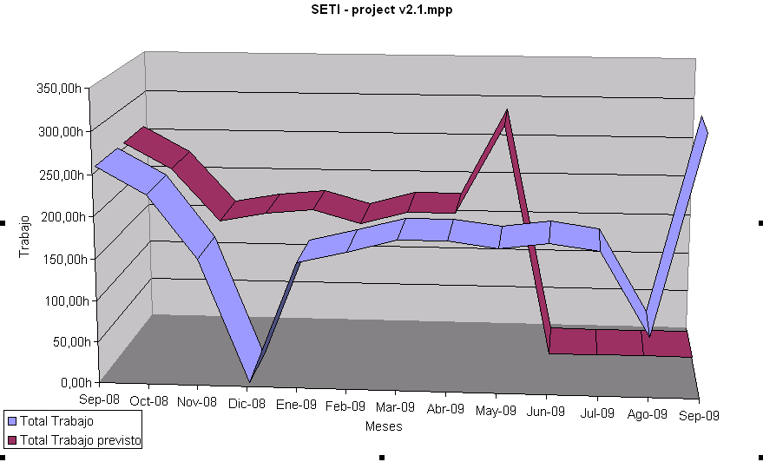
Trabajo - Previsto Vs. Realizado
Notes:
Primera entrega
BAGGE - Proyecto SETI

Slide 4
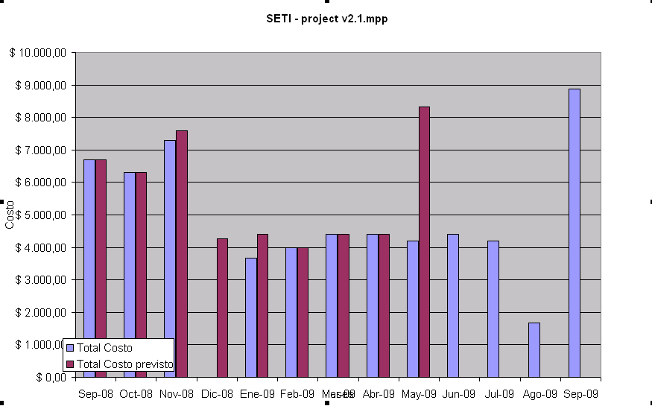
Costos - Previsto Vs. Realizado
Notes:
Primera entrega
BAGGE - Proyecto SETI

Slide 5
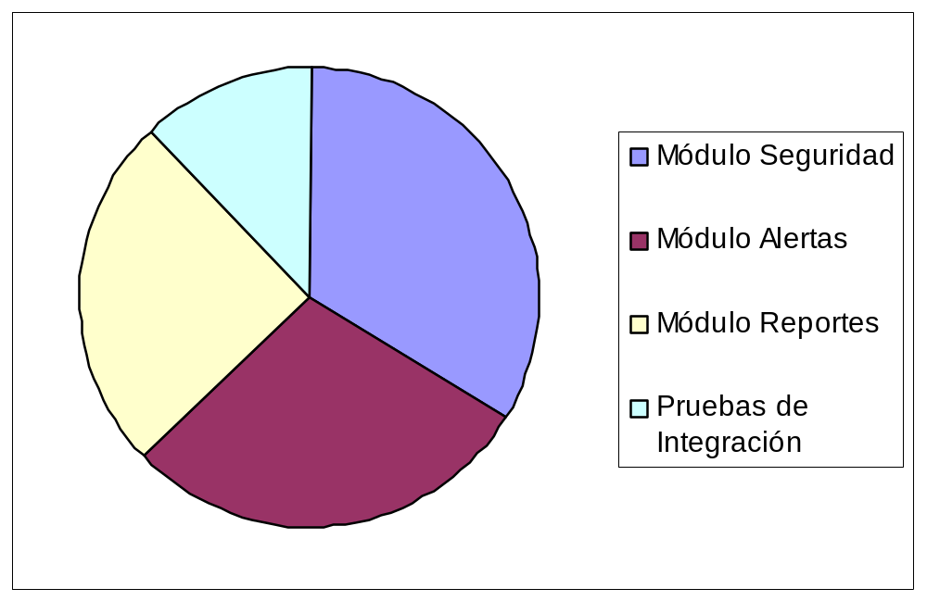
Desvíos – Incidencias Parciales
Notes:
Primera entrega
BAGGE - Proyecto SETI

Slide 6
Costos – Desvíos
Los desvíos en los costos están directamente relacionados con los desvíos en los tiempos.
Costo Estimado: $50400
Período de Finales y Vacaciones: $0
    Seguridad y Alertas: $7200
    Reportes: $2000
    Pruebas de Integración $500
    Costo Aplicable Cliente $52400
    Costo Asumido Por Bagge $7700
    Sopreprecio Generar Ganancia 15%
Notes:
Primera entrega
BAGGE - Proyecto SETI

Slide 7
Recursos
Roles:
1 Líder de Proyecto
2 Desarrolladores
4 Analistas
2 Testers
Dinamismo en la asignación de roles:
1era. Etapa : 1 LdP, 4 Analistas
2da. Etapa: 1 LdP, 2 Desarrolladores, 2 Testers
3ra. Etapa: 1 Ldp, 1 Tester, 1 Desarrollador, 2 Analistas
Notes:
Primera entrega
BAGGE - Proyecto SETI

Slide 8
Aspectos Destacables
1.- Utilización de herramientas Open Source para gestión de Proyectos.
Google Project Hosting
Versionador
Seguimiento de Incidentes
Foro
2.- Desafío de mantener el interés y compromiso.
3.- Elección de las herramientas de desarrollo adecuadas.
4.- Asignación de los roles según perfil y experiencia.
5.- Riesgos (verificar)
a.- Tiempos y Costos
b.- Recursos no hubo bajas ni modificaciones
Notes:
Primera entrega
BAGGE - Proyecto SETI

